Slide 1
CENÁRIO EPIDEMIOLÓGICO DO BRASIL: quebrando paradigmas
Joyce Schramm
Centro de Estudos Estratégicos/FIOCRUZ

Slide 2



APRESENTAÇÃO
5
Doenças Crônicas Não Transmissíveis (DCNT)
/
Transição demográfica
Perda da Qualidade de Vida
Transição nutricional
Impacto econômico
Impacto social
Processos de urbanização/modernização
Notes:
Toda essa magnitude das DCNT decorre, em especial, de três fatores que trago aqui destacados: a transição demográfica, decorrente da redução da natalidade e do aumento da expectativa de vida; a transição nutricional e os processos de urbanização e modernização que colocaram uma maior parcela da população exposta a fatores de riscos para as DCNT;
E todo esse cenário acarreta não só na perda de saúde, mas na perda de qualidade de vida, em impactos econômicos diversos, tanto para a sociedade quanto para o sistema de saúde, devido aos altos custos relacionados a doenças de curso prolongado, e também um impacto social, uma vez que estudos já mostraram que tais agravos interferem nas atividades laborais e na permanência no mercado de trabalho.

Slide 3
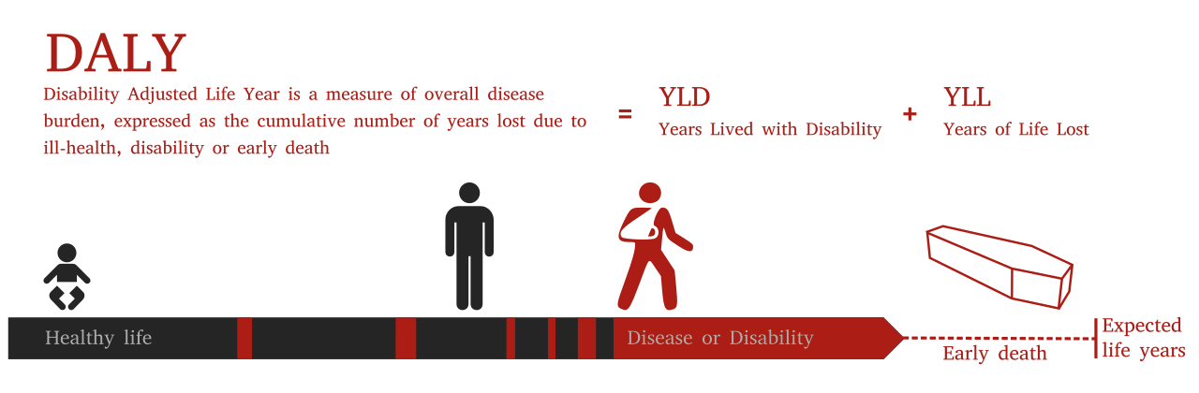
REFERENCIAL TEÓRICO
18
Os estudos de Carga de Doença
Vida Saudável
Doença ou Incapacidade
Expectativa
Vida
Morte prematura
Notes:
As informações oriundas dos estudos carga de doença são essenciais ao planejamento em saúde e definição de prioridades uma vez que permitem comparar os efeitos de diferentes doenças e fatores de risco na morte prematura e na perda de saúde.
Para isso, tais estudos contam com o indicador DALY, que representa os total de anos de vida saudável perdidos.
Essa perda, por sua vez, pode ser devido à doença ou incapacidade ou à morte prematura, sendo o DALY a soma dessas duas parcelas.
Nesse esquema é possível entender um pouco melhor. No decorrer da vida a pessoa pode experimentar episódios de saúde, em cinza, e de doença, em rosa. Se a pessoa é acometida por uma doença crônica, vive o restante de sua vida sob o efeito daquele agravo. O YLD é então representado por todos esses momentos vivendo com a doença.
Já o YLL representa a morte prematura, que significaria os anos de vida perdidos, quando comparados com a expectativa de vida máxima que se poderia alcançar vivendo em total saúde.

Slide 4



ASPECTOS METODOLÓGICOS
23
Desfechos
Carga de DM2
YLD
YLL
DALY
INCIDÊNCIA X DURAÇÃO (PESO)
DM2 não complicado + complicações (retinopatia diabética; cegueira por retinopatia; neuropatia diabética, insuficiência renal crônica diabética, pé diabético e amputações).
EXPECTATIVA DE VIDA X ÓBITOS
Sistema de Informação sobre Mortalidade (SIM) – 2007-2009;
Redistribuição de óbitos e códigos-lixo.
YLD + YLL
Desfecho contínuo;
Taxa por 100.000 habitantes.
Notes:
Para os estudos envolvendo carga de doença, os resultados são os próprios indicadores, para morbidade, mortalidade e o DALY.
O YLD é calculado pela incidência versus a duração, sendo ponderado pelo peso (ou gravidade) de cada agravo. E no caso da carga de diabetes, foi calculado tanto para o diabetes não complicado, como visou apreender o efeito de suas complicações crônicas, tais como retinopatia diabética; cegueira por retinopatia; neuropatia diabética, insuficiência renal crônica diabética, pé diabético e amputações.
Já o YLL é calculado pela expectativa de vida X o numero de óbitos em cada categoria de idade, por exemplo, estudada.
E os dados foram retirados do SIM, com redistribuição de óbitos com idade, sexo e município ignorados e a redistribuição dos códigos lixo e das causas de óbitos mal definidas.
E, por fim, o DALY é a soma desses dois componentes, sendo um desfeho contínuo.

Slide 5




APRESENTAÇÃO
8
Estudos de prevalência
Carga de Doença
Notes:
Bem, somado aos estudos tradicionais de morbidade ou mortalidade, com o advento das DCNT novos modelos para a compreensão dos estados de saúde foram surgindo. Fato é que saber quantas pessoas adoecem não mostra o exato impacto (perdas funcionais e sofrimento) que determinados agravos acarretam na vida das pessoas quando as acomete. E é bem esse o propósito dos estudos de carga de doença. Mais importante do que a quantidade de pessoas com a doença, é saber qual o reflexo disso na vida saudável, seja por perda de saúde ou por morte prematura. O papel dos fatores de risco, por sua vez podem também ser incorporados a esse tipo de estudo, ainda que não sejam ainda amplamente divulgados no Brasil.

Slide 6
O que temos?
No momento atual, de forma similar a sistemas de saúde de muitos outros países, o SUS está enfrentando uma crise causada pelo desencontro entre as condições de saúde e um sistema de saúde voltado para o atendimento de condições agudas, que é reativo, episódico, focado na doença e sem o protagonismo dos usuários no cuidado com sua saúde.

Slide 7

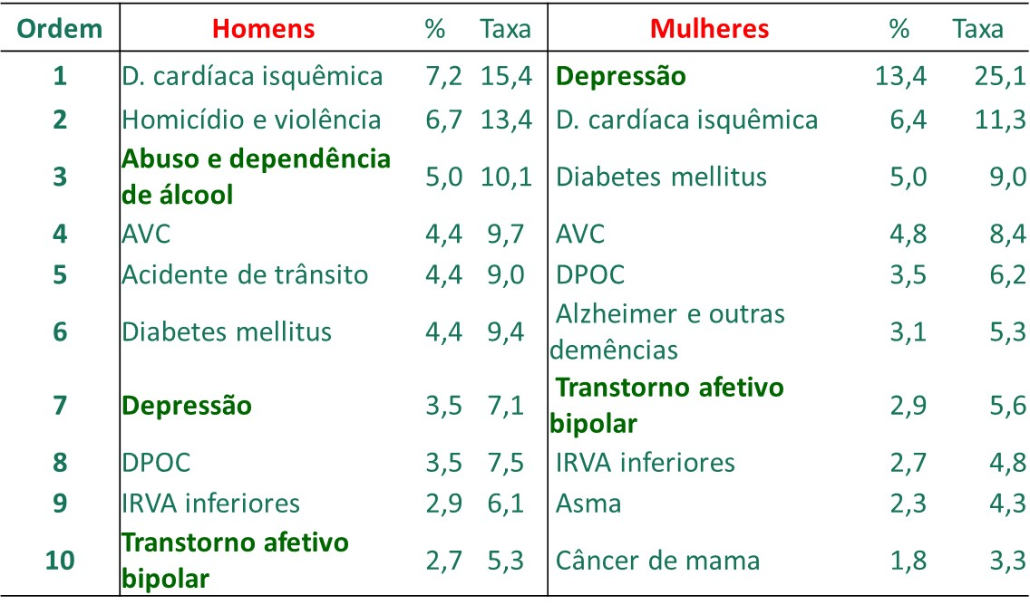
10 principais causas de perda de DALY, por sexo, Brasil, 1998
%
Sexo maculino
Sexo feminino
%
5,6
Violência
1
Trns depres recor
6,3
5,6
D isquêm cor
2
Diabetes mellitus
6,0
4,6
D cerebrovascul
3
D cerebrovascul
4,5
4,4
Diabetes mellitus
4
D isquêm coração
4,4
4,0
Asf trauma nasc
5
Asf trauma nasc
3,6
3,9
Acid de trânsito
6
D degener SNC
3,2
3,7
D P O C
7
D P O C
2,9
3,7
Trnst Uso álcool
8
Aborto
2,9
3,0
Inf Vias Aér Infer
9
Inf Vias Aér Infer
2,8
2,2
Cirrose hepática
10
Esquiz / psicose
2,1
Fonte: Estudo de Carga de Doença, Brasil 1998, Fiocruz
Fonte: Estudo de Carga de Doença, Brasil 2008, Fiocruz

Slide 8
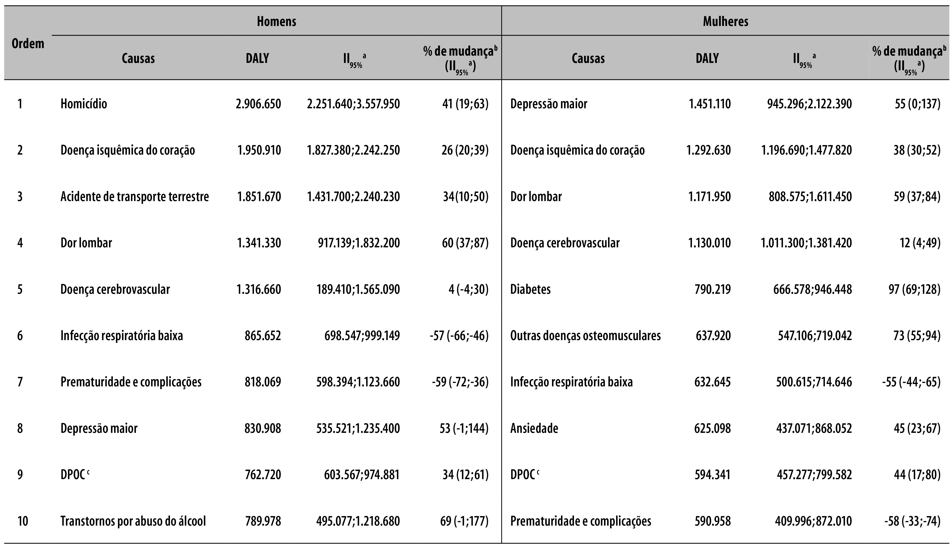
GBD, 2010/fonte: Epidemiol. Serv Saúde 25 (4) Oct-Dec 2016; Novo século, novos desafios: mudança no perfil da carga de doença no Brasil de 1990 a 2010
Fonte: Carga de Doença, Seattle, 2010

Slide 9
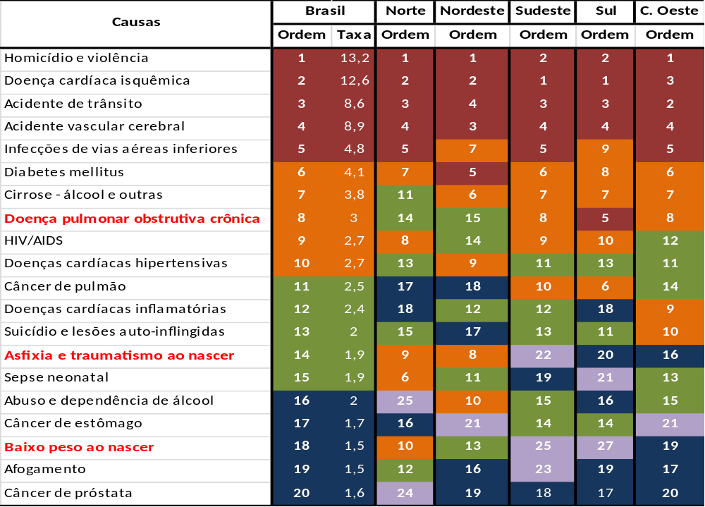

Tabela 9-Taxas ajustadas por mil habitantes⁽¹⁾ das principais causas de YLL do sexo masculino, Brasil e grandes regiões – 2008
1 a 5
6 a 10
11 a 15
16 a 20
20 ou +
População padrão masculina: Brasil, 2008,

Slide 10
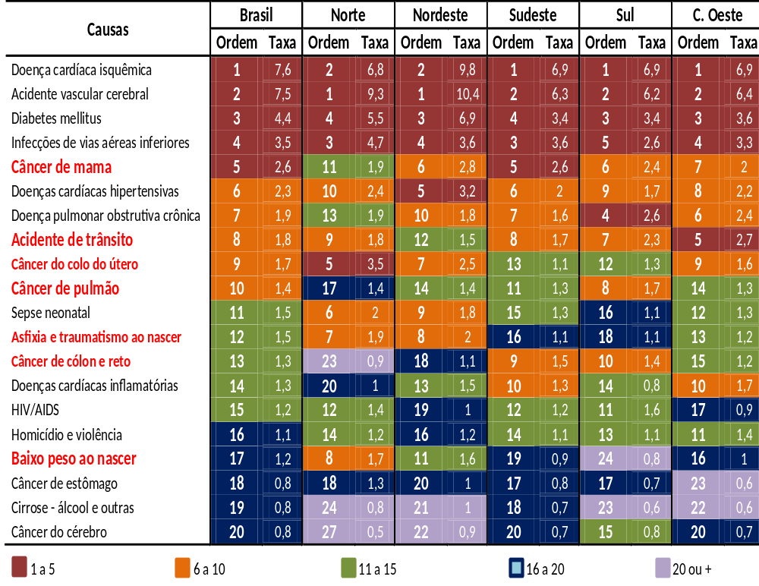

Tabela 12:Taxas ajustadas por mil habitantes⁽¹⁾ das principais causas de YLL do sexo feminino, Brasil e grandes regiões – 2008
População padrão feminina: Brasil, 2008

Slide 11
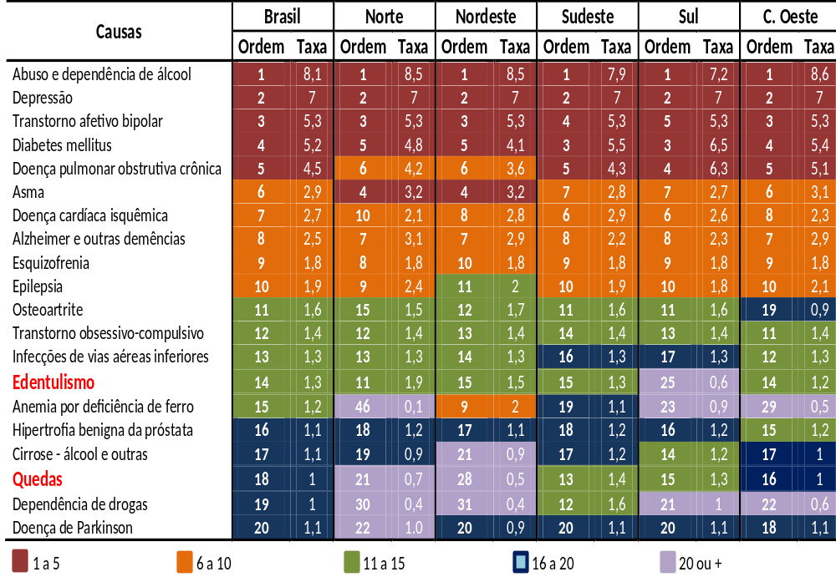
Tabela 10- Taxas ajustadas por mil habitantes⁽¹⁾ das principais causas de YLD do sexo masculino, Brasil e grandes regiões – 2008
População padrão masculina: Brasil, 2008

Slide 12
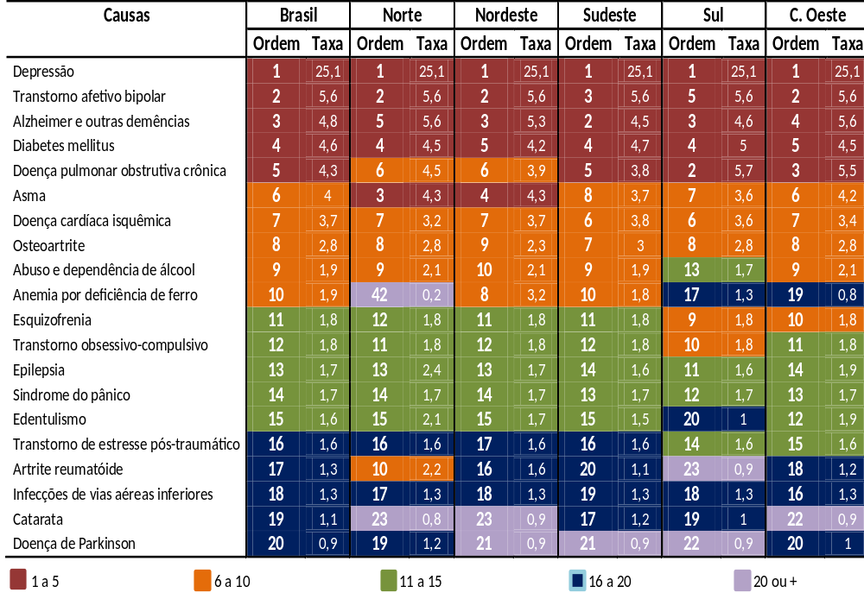
Tabela 13:Taxas ajustadas por mil habitantes⁽¹⁾ das principais causas de YLD do sexo feminino, Brasil e grandes regiões – 2008
População padrão feminina: Brasil, 2008

Slide 14
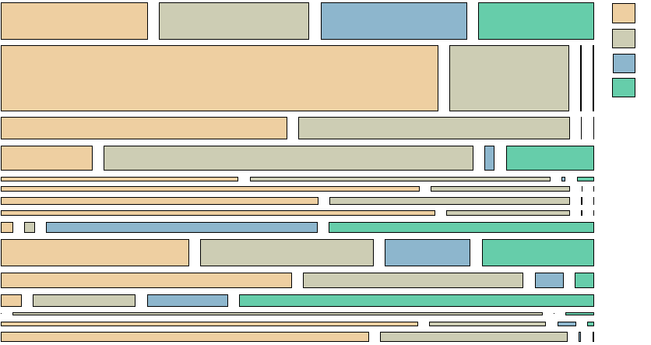
CARGA DE MORTALIDADE E DE INCAPACIDADE POR SEXO, BRASIL 2008. Grande Grupo II
Diabetes – 6,12
YLD feminino
YLD masculino
YLL feminino
Depressão – 10,8
YLL masculino
T. Bipolar – 3,63
Álcool – 4
Drogas – 0,62
T.e. pós-trauma – 0,7
Toc – 1,07
Pânico – 0,75
Hipertensão – 1,7
D. pulmonar o.c. – 4,49
Asma – 2,51
Cirrose – 1,88
H. Próstata b. – 0,37
Artrite reumato. – 0,59
Osteo-artrose - 1,48

Slide 15
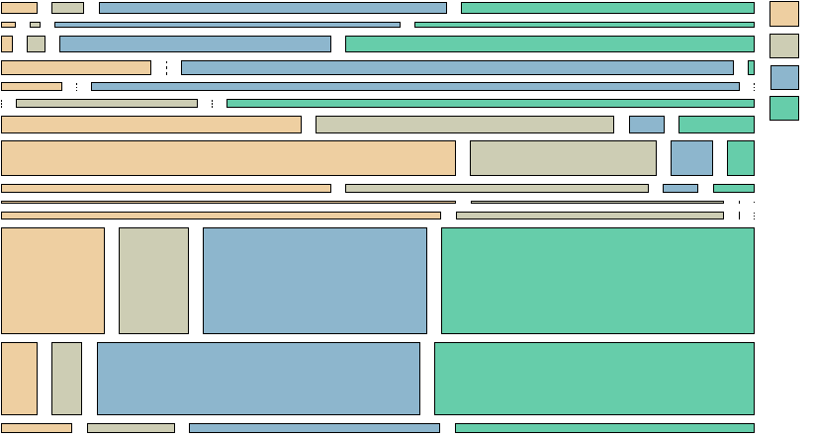
CARGA DE MORTALIDADE E DE INCAPACIDADE POR SEXO, BRASIL 2008. Grande Grupo II
C. Cólon e reto – 0,95
YLD feminino
C. Pâncreas – 0,42
C. Pulmão – 1,3
YLD masculino
C. Mama – 1,16
YLL feminino
C. Colo do útero – 0,63
C. Próstata – 0,64
YLL masculino
Epilepsia – 1,4
Alzheimer – 2,8
Parkinson – 0,73
Glaucoma – 0,16
Catarata – 0,61
Isquemia cardíaca – 8,78
AVC -5,96
Cardiopatia congênita – 0,73

Slide 16
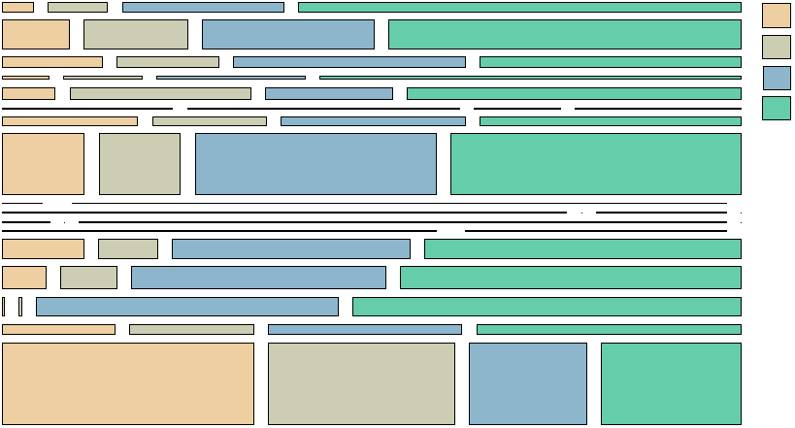
Tuberculose – 3,06
YLD feminino
HIV e AIDS – 9,89
YLD masculino
Doenças diarreicas – 3,59
YLL feminino
Hepatite B – 1,17
Hepatite C – 4,25
YLL masculino
Malária – 0,19
Doença de chagas – 2,82
I. V. aéreas inferiores – 21,15
Hemorragia materna – 0,16
Sepse materna – 0,53
Hiper. na gravidez – 0,35
Aborto – 0,3
Baixo peso ao nascer – 6,54
A. e trauma ao nascer – 7,61
Sepse neonatal – 6,59
Bp e asfixia ao nascer – 3,36
Outros – 28,43

Slide 17
Será Diferente em níveis desagregação geográfica?

Slide 18
10 Principais Causas DALY, estudo de Carga de Doença, MG 2005
% | Masculino |  | Feminino | %
6,3 | D. Cardíaca Isquêmica | 01 | Depressão | 9,5
5,8 | Homicídio e Violência | 02 | D. Cardíaca Isquêmica | 5,1
5,8 | Abuso e depend. de álcool | 03 | Acidente vascular cerebral | 4,7
5,0 | Acidente vascular cerebral | 04 | Demência/Alzheimer | 4,0
4,2 | D.P.O.C. | 05 | D.P.O.C. | 3,4
4,1 | Acidente de Trânsito | 06 | Diabetes mellitus | 3,1
2,9 | I.V.A.Inferiores | 07 | I.V.A.Inferiores | 2,6
2,8 | Cirrose hepática | 08 | Abuso e depend. de álcool | 2,6
2,8 | Depressão | 09 | D. Endócrinas e metab. | 2,1
2,3 | Diabetes mellitus | 10 | Asma | 1,8
Fonte: Estudo de Carga de Doença, Minas gerais, 2005, Fiocruz

Slide 19
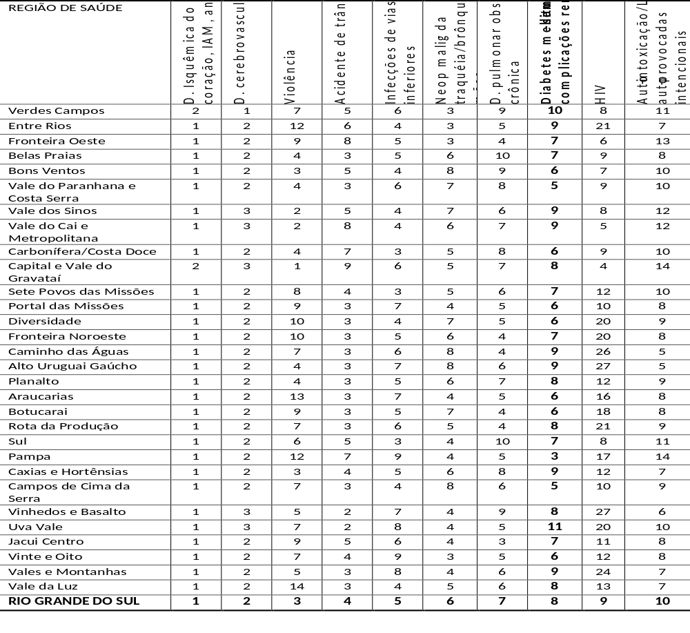
MORTALIDADE - YLL
Rankeamento das 10 primeiras causas de carga de mortalidade no estado do RS e Regiões de Saúde
Fonte: Estudo de Carga de do Diabetes, 2012-2014i, Fiocruz

Slide 20
MORTALIDADE - YLL
Ranqueamento das 10 primeiras causas de carga de mortalidade no estado do AM e Regiões de Saúde
REGIÃO DE SAÚDE | Violência | D. cerebrovasculares | D. Isquêmica do coração, IAM, angina | Infecções de vias aéreas inferiores | Acidente de trânsito | Diabetes mellitus - sem complicações renais | HIV | Neoplasia maligna do colo do útero | Asfixia e Traumatismo ao nascer | Septicemia do recém-nascido
Manaus | 1 | 2 | 3 | 5 | 4 | 7 | 6 | 8 | 16 | 11
Alto Solimões | 3 | 8 | 5 | 1 | 11 | 13 | 15 | 18 | 6 | 7
Juruá | 1 | 5 | 6 | 2 | 14 | 16 | 58 | 18 | 3 | 13
Purus | 3 | 2 | 1 | 4 | 6 | 11 | 57 | 13 | 5 | 8
Triângulo | 2 | 1 | 5 | 7 | 11 | 9 | 30 | 12 | 3 | 6
Rio Madeira | 1 | 3 | 2 | 5 | 4 | 9 | 24 | 29 | 8 | 7
Baixo Amazonas | 7 | 2 | 1 | 5 | 4 | 6 | 9 | 15 | 3 | 11
Médio Amazonas | 3 | 4 | 2 | 5 | 1 | 6 | 11 | 12 | 7 | 9
Rio Negro/Solimões | 1 | 2 | 3 | 5 | 4 | 8 | 20 | 11 | 10 | 7
Entorno de Manaus e Rio Negro | 1 | 5 | 4 | 2 | 3 | 9 | 16 | 14 | 13 | 10
AMAZONAS | 1 | 2 | 3 | 4 | 5 | 6 | 7 | 8 | 9 | 10
Fonte: Estudo de Carga de Doença, Amazonas, 2012-2014, Fiocruz

Slide 21
E AS DOENÇAS INFECCIOSAS?
ONDE ESTÃO NA ANÁLISE?

Slide 22
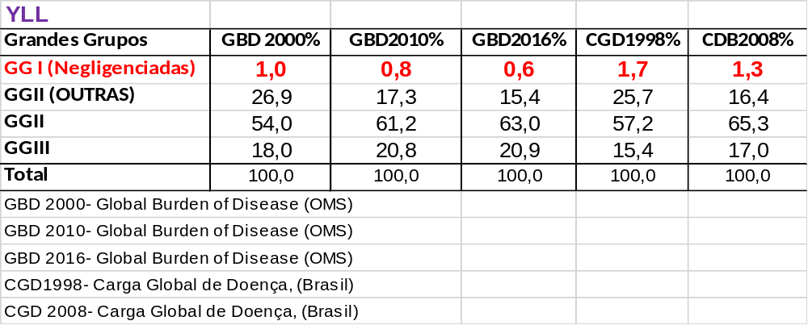
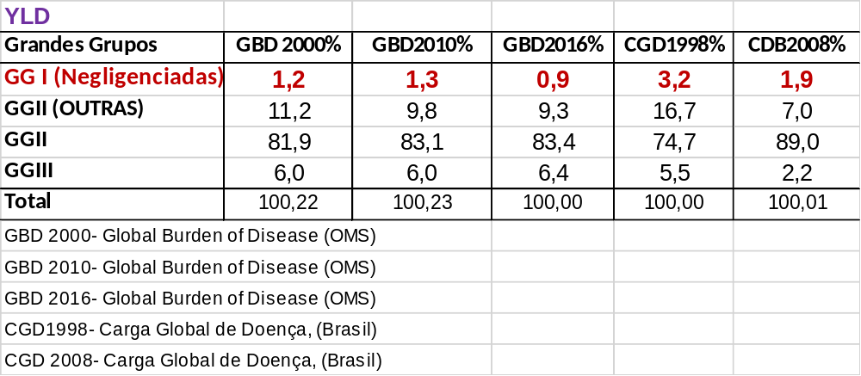
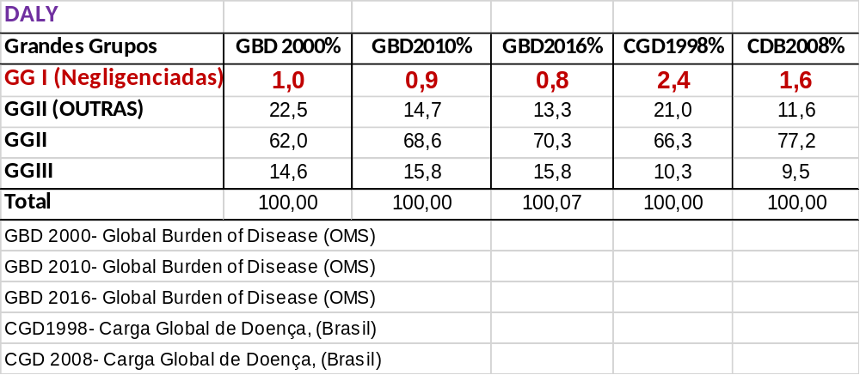
Qual é a magnitude das Doenças Negligenciadas nos
Estudos de Carga de Doença?

Slide 23
O CASO DO DIABETES

Slide 24

REFERENCIAL TEÓRICO
14
Diabetes mellitus tipo 2: um desafio para a saúde pública
Cegueira
Insuficiência renal
Amputação
Neuropatia
Doença cardiovascular
Grupo de agravos:
  DM 1
  DM 2
  Diabetes gestacional
  Outros
Doença “silenciosa”:
  Mundo: 50% sem diagnóstico em 2014 (BEAGLEY et al., 2014)
Notes:
Bem, primeiramente, quando falamos em diabetes, não falamos de um único agravo, mas de um grupo de agravos, as quais são classificados segundo sua etiologia em: diabeste tipo 1; tipo 2; diabetes gestacional e outros, sendo o tipo 2 o mais comum e de maior interesse nesse trabalho.
O Diabetes é considerada uma doença silenciosa e por isso, uma importante parcela dos indivíduos afetados pela doença não sabem ainda que tem a doença. Em 2014, estimou-se que metade dos casos esperados não sabiam seu diagnóstico.
Esse fato representa uma barreia na busca por tratamento, e acaba expondo esses pacientes à maiores de riscos de desenvolver as complicações crônicas da doença.
Dentre algumas complicações relacionados ao diabetes, está a cegueira, a doença cardiovascular, a insuficiência renal, a neuropatia e a amputação de membros inferiores.

Slide 25
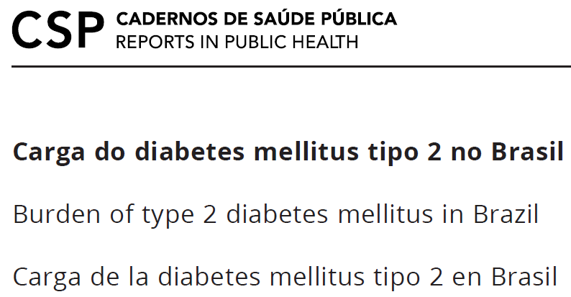

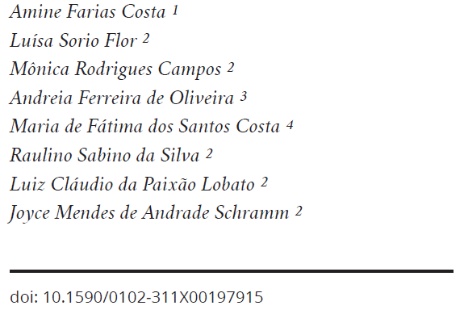
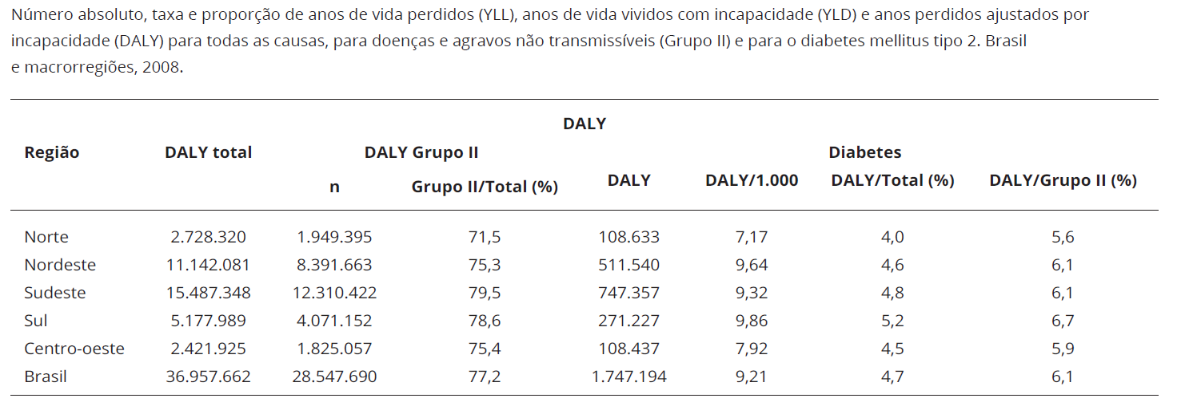
Diabetes Mellitus – tipo 2
Cad. Saúde Pública 2017; 33(2):e00197915

Slide 26
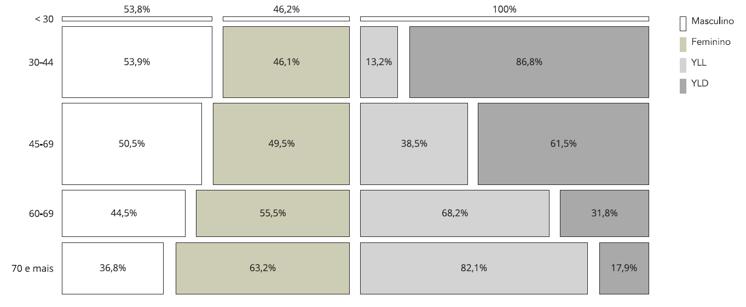
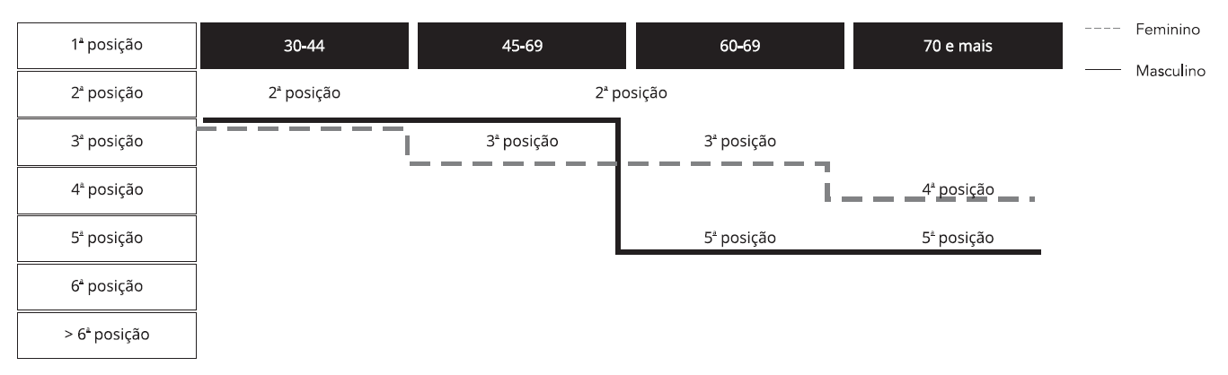

Slide 27
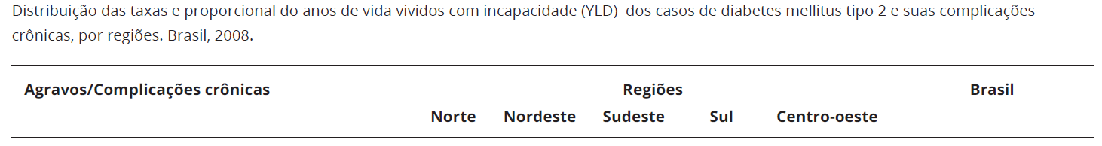
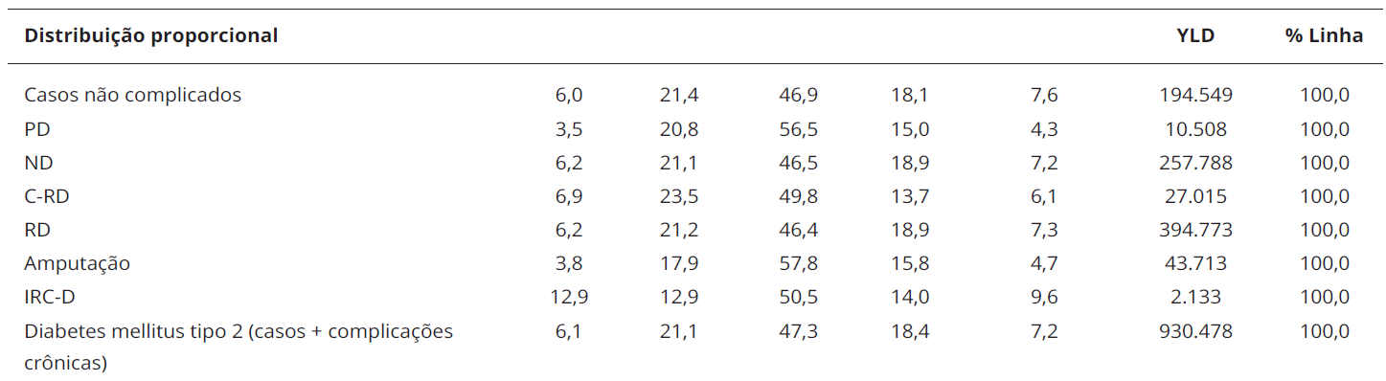
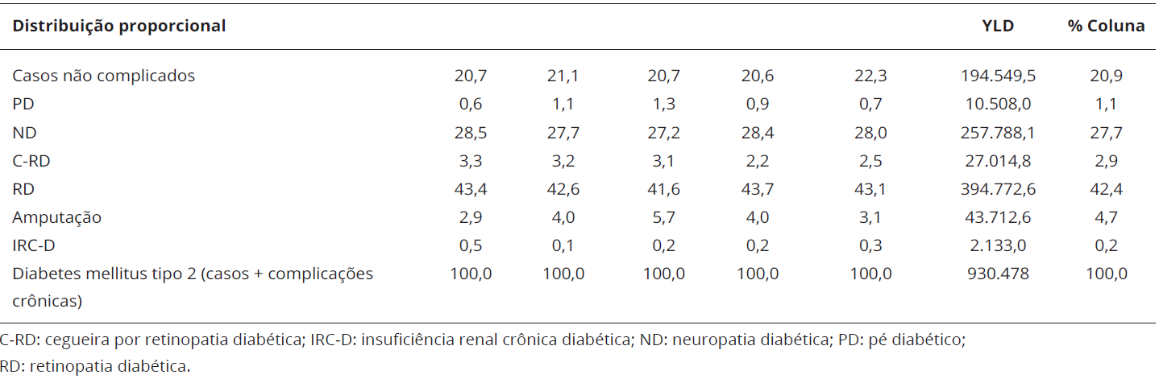

Slide 28
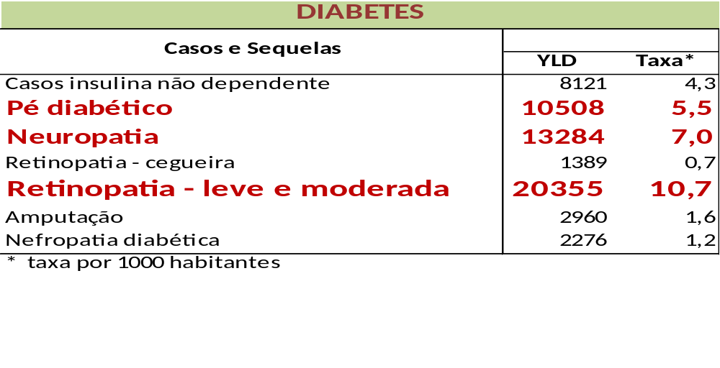
Carga do Diabetes
Estudo Carga de Doença, Brasil 2008
Carga das incapacidades
QUANTO CUSTA DESASSISTIR?
AUMENTO DAS SEQUELAS/
COMPLEXIDADE DA ATENÇÃO
SOFRIMENTO DESNECESSÁRIO
AUMENTO DOS GASTOS
Fonte: Estudo Carga de Doença, Brasil,, 2008

Slide 29
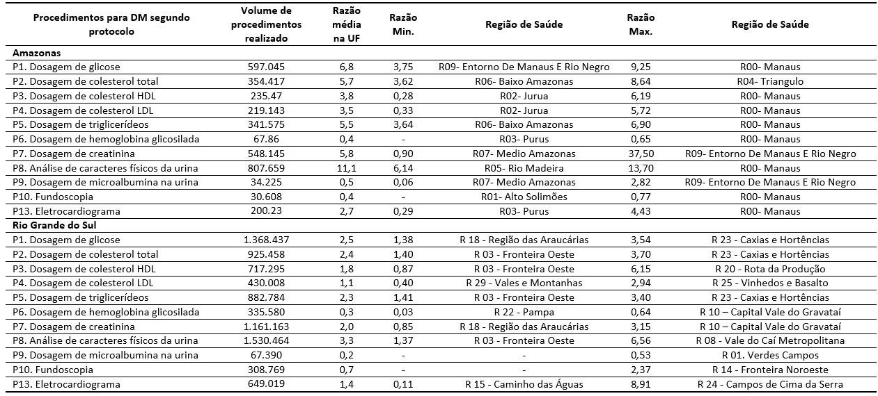
Tabela 4. Razão entre oferta/demanda de procedimentos entre diabéticos mínima e máxima encontradas nas regiões do Amazonas e Rio Grande do Sul, segundo os procedimentos referentes ao cuidado de Diabetes, para o ano de 2013

Slide 30
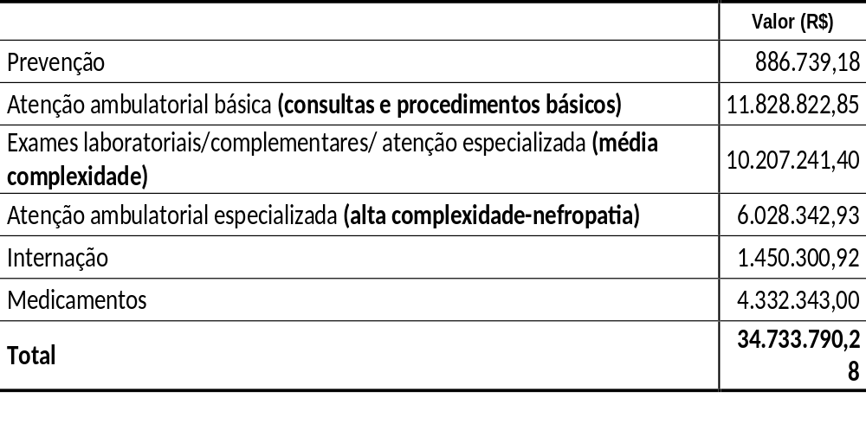
Gasto médio com diabetes mellitus no estado do Amazonas no anos 2012 a 2014

Slide 31
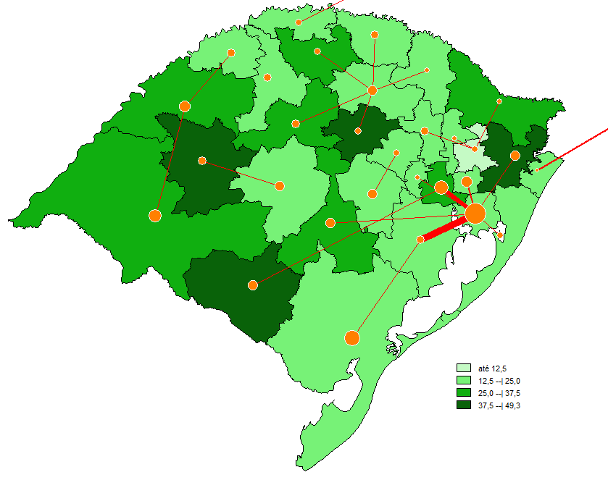
Figura 5. Taxa de internação por mil diabéticos e número de internações de residentes na própria região, por região de saúde do Rio Grande do Sul. Média dos anos 2012-2014
Nota: O diâmetro das circunferências representa o número de internações de residentes realizadas na própria região, isso indica o quanto da demanda local que não é exportada. As linhas indicam a existência de fluxo de internação entre as regiões.

Slide 32
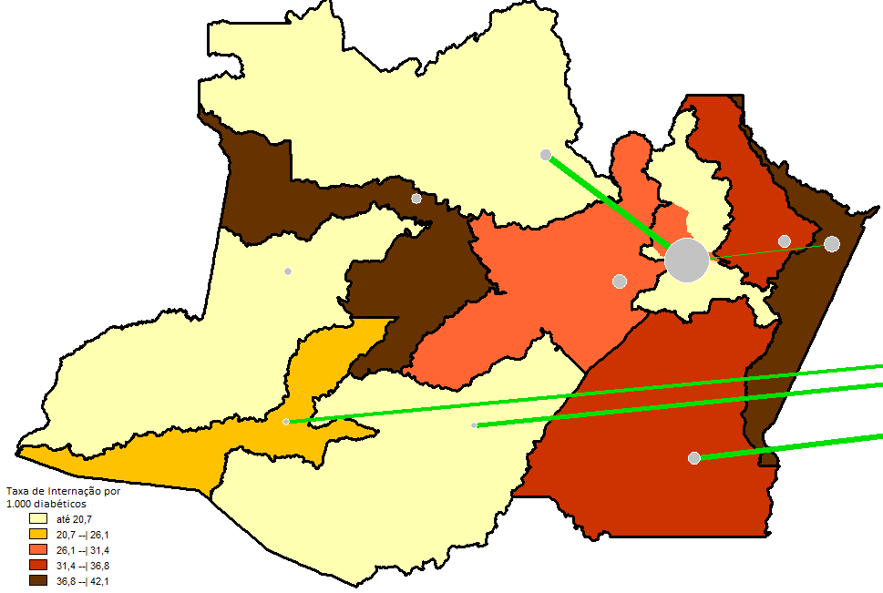
Figura 5. Taxa de internação por mil diabéticos e número de internações de residentes na própria região, por região de saúde do Rio Grande do Sul. Média dos anos 2012-2014
Nota: O diâmetro das circunferências representa o número de internações de residentes realizadas na própria região, isso indica o quanto da demanda local que não é exportada. As linhas indicam a existência de fluxo de internação entre as regiões.

Slide 33
MORBIDADE: UMA CATEGORIA IMPORTANTE ESTRATÉGICA PARA O MONITORAMENTO DOS IMPACTOS, ORGANIZAÇÃO DOS SERVIÇOS
CUIDADO DA DOENÇA CRÔNICA É LONGITUDINAL
EFEITOS NO SISTEMA DE SAÚDE SE FARÃO SENTIR SOBRE AS SEQUELAS

Slide 34
Planejamento, gestão e tomada de decisão
Métricas que acompanhem o cenário atual no campo da assistência (atenção primária, média e alta complexidade (atenção especializada, internações)
Desafios para o planejamento: definição das complicações para cada agravo, levantamento/ definição de tecnologias efetivas (tecnologias leves/esforço junto aos serviços de forma que se possa prospectar essas tecnologias e incorporar no sistema/SUS), desenvolvimento de indicadores para monitoramento, definição de pactos com estados e municípios.
Análise a serem realizadas (tomando em consideração a situação epidemiológica do país/ novas análises de estudos já em curso, quando possível )

Slide 35
Considerações Finais:
O estudo Carga do Diabetes e acesso ao tratamento e serviços de saúde no Estado do Rio Grande do Sul – um instrumento para gestão, organização e planejamento dos serviços de saúde possibiliou um melhor conhecimento sobre o impacto da diabetes no estado do Rio Grande do Sul.
A estimativa da Carga do Diabetes apresentou resultados para a carga de mortalidade do estado do Rio Grande do Sul bastante semelhantes ao conjunto de causas do país, além de corroborar o peso das doenças crônicas nas 30 regiões de saúde do estado.
A triangulação da PNS, ISAUM-Br e PMAQ no âmbito estadual permitiu conhecer o panorama do acesso ao cuidado e medicamentos no estado, com o uso do indicador de proporção de dias cobertos, inovador no cenário brasileiro.
A análise entre demanda e oferta, assim como alguns elementos que envolvem a capacidade resolutiva dos serviços e o cuidado ao paciente diabético foi avaliada na análise dos procedimentos preconizados pelos protocolos e portarias do Sistema Único de Saúde.
Esperamos que os resultados deste trabalho possam subsidiar decisões para a gestão, sendo um instrumento para a organização e planejamento dos serviços de saúde e contribuindo para o fortalecimento do cuidado dos pacientes diabéticos no estado do Rio Grande do Sul.

Slide 36

Muito Obrigada!
Joyce.mendes.andrade@gmail.com

